Slide 1

ОАО "РЖД"
Системы технической диагностики

Slide 2
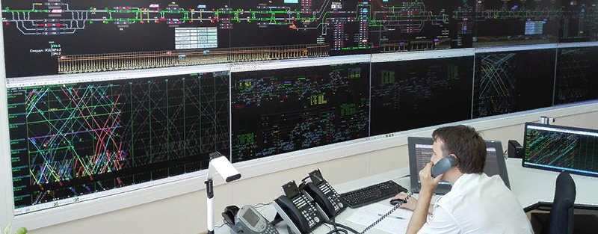
Системы технической диагностики
Курс лекций Глава 11 стр. 71-73
1. Назначение систем технической диагностики. Структурная схема телеконтроля.
2. Система контроля состояния подвижного состава на ходу поезда; назначение, разновидности, структурная схема, напольное оборудование.
3. Особенности микропроцессорной системы контроля технического состояния подвижного состава (КТСМ, УКСПС).

Slide 3
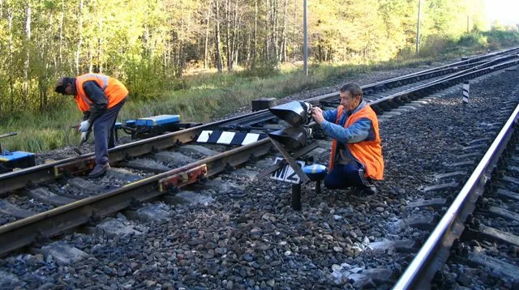
Система телеконтроля
Правильное и бесперебойное действие устройств автоматики и телемеханики обеспечивается техническим обслуживанием этих устройств. Необходимо так обслуживать устройства, чтобы не допускать их отказов, которые приводят к задержкам поездов, нарушению графика движения и снижению пропускной способности на перегонах и станциях.

Slide 4
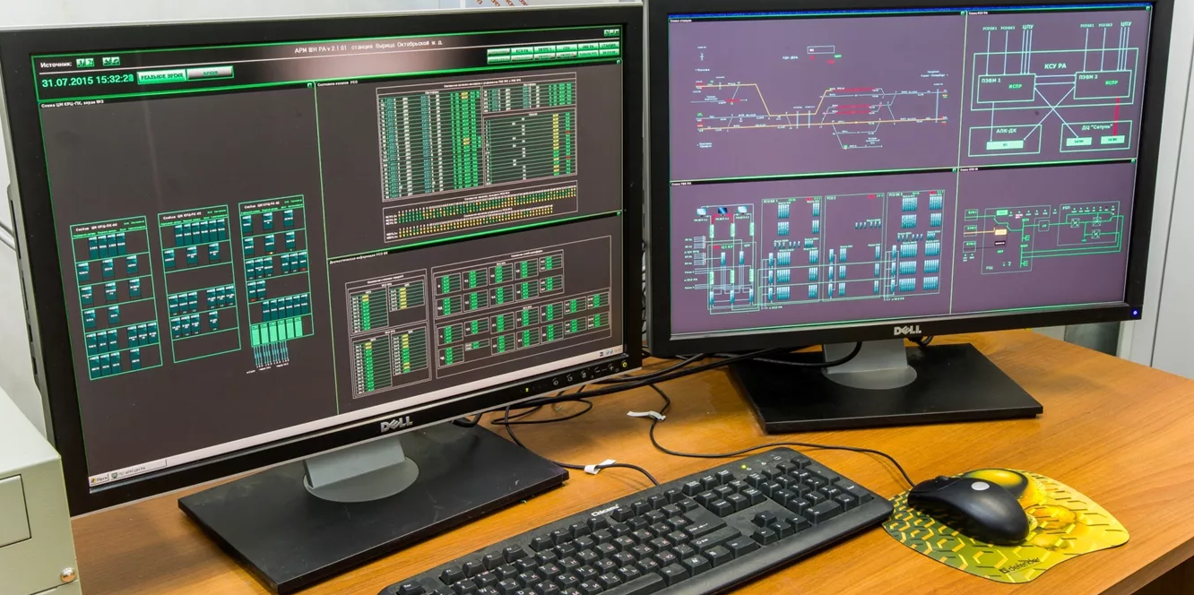
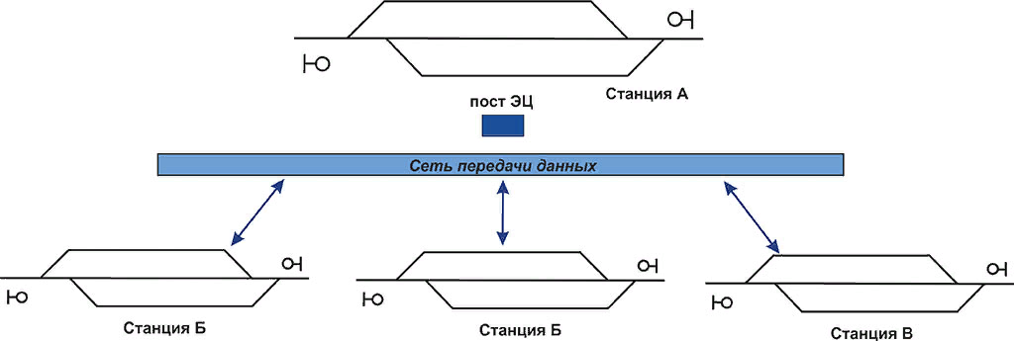
Система телеконтроля
Поэтому для оценки состояния устройств автоматики и телемеханики требуется специальная система телеконтроля, обеспечивающая достаточный для оперативного обнаружения отказов объем информации, передаваемой обслуживающему персоналу. Эта система позволяет автоматически контролировать техническое состояние аппаратуры, выявлять повреждения, определять отклонения номинальных значений параметров отдельных элементов до предельно допустимых и предупреждать отказы.

Slide 5
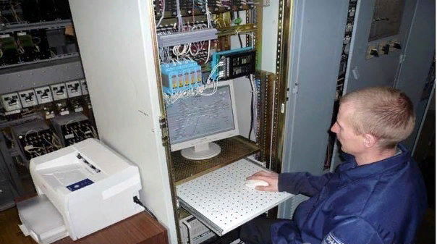
Система телеконтроля
Эта информация передается и концентрируется на рабочем месте дежурного инженера (диспетчера) дистанции сигнализации и связи ШЧД, который принимает оперативные решения по устранению отказов с учетом поездной ситуации, выбирает порядок проведения работ, контролирует их выполнение и накапливает статистические данные о состоянии устройств ШЧ.

Slide 6
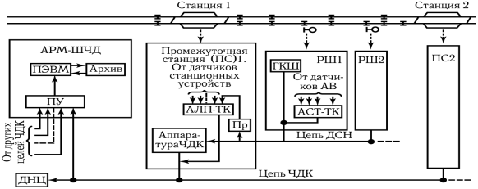
Система телеконтроля
Структурная схема системы телеконтроля приведена на рисунке.
На нижнем уровне в качестве канала сбора данных используется цепь ДСН. Аппаратура сигнальной точки телеконтроля (АСТ-ТК) фиксирует состояние устройств и передает сигналы на ближайшую промежуточную станцию, где они объединяются с информацией, полученной при помощи станционного комплекта АЛП-ТК (аппаратура линейного пункта телеконтроля), и передается по каналу ЧДК. На промежуточной станции выделяется оперативная информация, необходимая для технического персонала, обслуживающего устройства автоматики на данном участке.

Slide 7
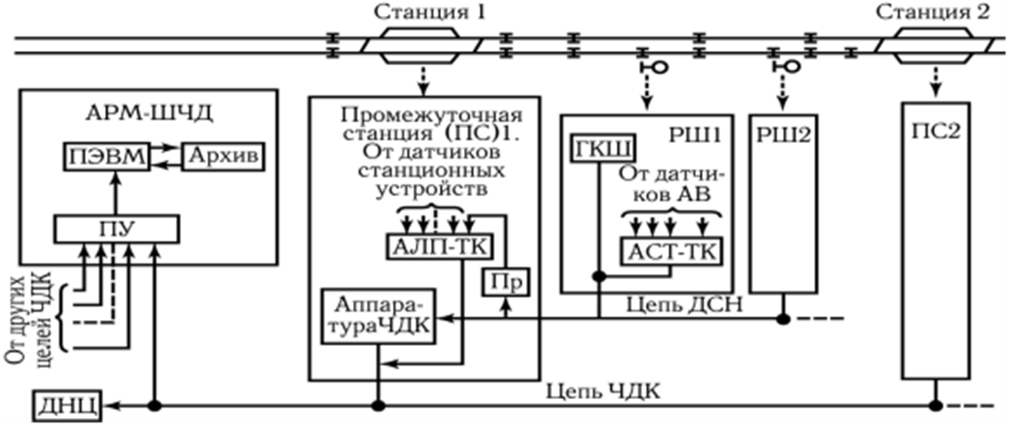
Система телеконтроля
Для приема и обработки информации организуется автоматизированное рабочее место диспетчера дистанции АРМ-ШЧД, включающее в себя приемные устройства ПУ и персональную ЭВМ. Дешифрирование, накопление, анализ и выведение данных об отказах на экран ЭВМ выполняются программным способом. На рабочем месте информация собирается с нескольких диспетчерских кругов, обслуживаемых данной ШЧ.

Slide 8
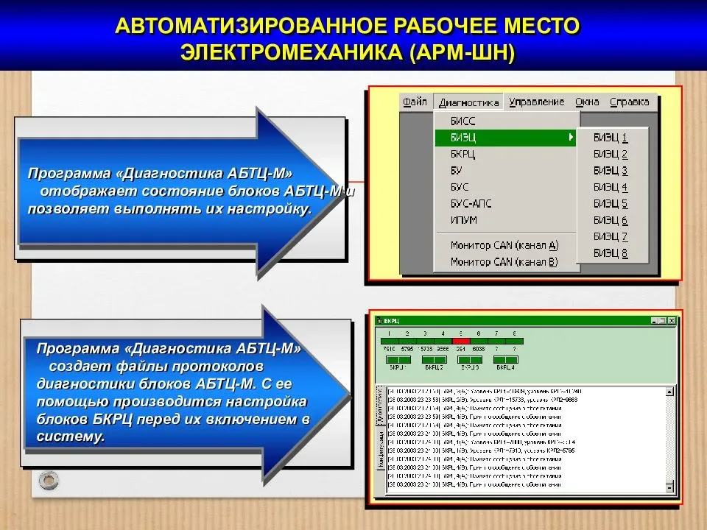
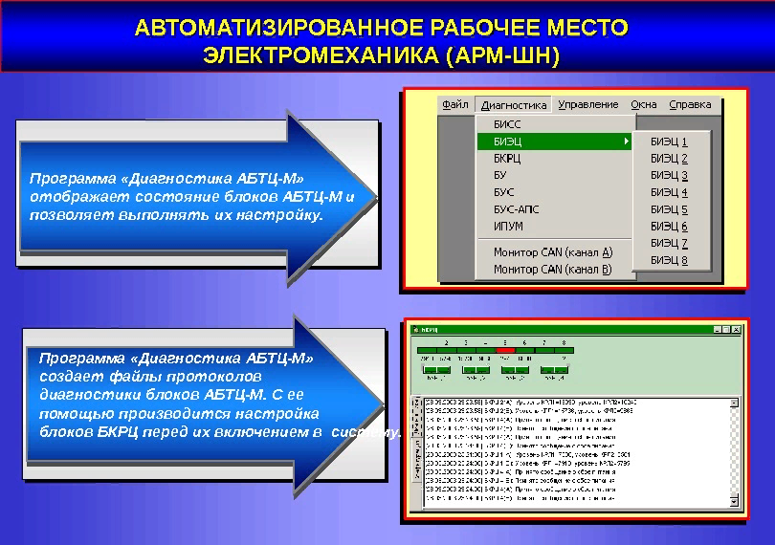
Система телеконтроля
Устройства телеконтроля обеспечивают сбор информации о состоянии устройств автоматики и телемеханики ШЧ, а также об их отказах и предотказных ситуациях. С помощью этих устройств обеспечивается оперативный контроль поездного положения; контроль за действиями эксплуатационного персонала; оперативное оповещение ШЧД об отказах и о предотказных состояниях устройств с указанием конкретных причин, точного адреса и времени возникновения; просмотр полученной информации на экране монитора ЭВМ по запросам диспетчера; сортировку полученной информации и ее накопление; выдачу статистических сводок о состоянии устройств ШЧ и об отказах.

Slide 9
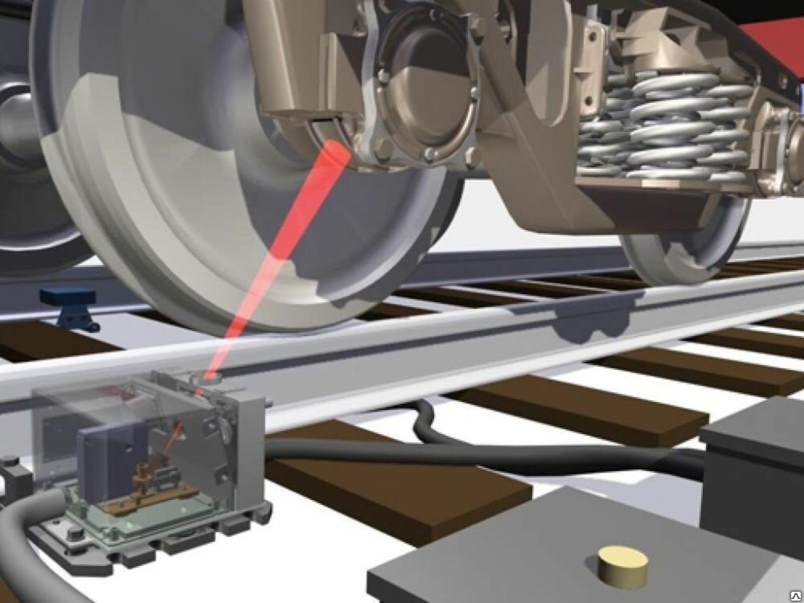
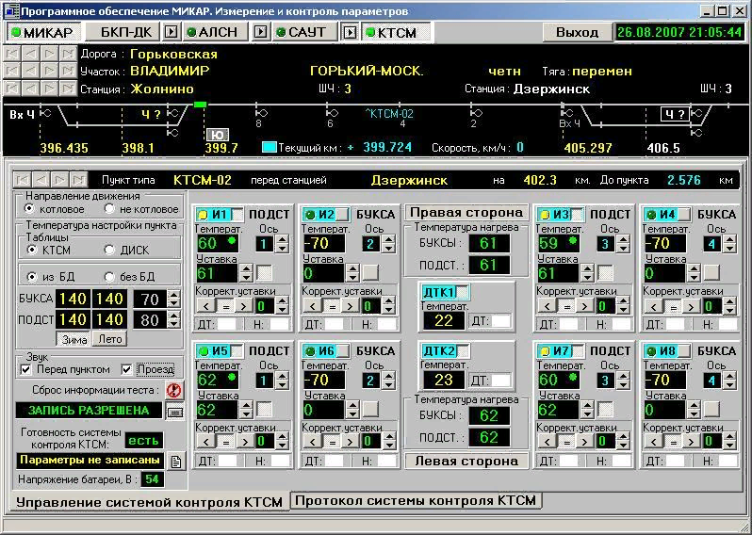
Комплекс технических средств микропроцессорный КТСМ
В настоящее время разработана и внедряется микропроцессорная система контроля технического состояния подвижного состава многофункциональный - КТСМ. На нижнем уровне она использует аппаратуру напольного оборудования устройств ПОНАБ и ДИСК, а станционное оборудование представляет собой персональный компьютер с соответствующим программным обеспечением.
Принцип действия КТСМ заключается в преобразовании и дальнейшей обработке электрических сигналов, что вырабатываются напольным оборудованием приборов ДИСК-Б или ПОНАБ-3. Информация о результатах подобного контроля, а также при срабатывании КТСМ, передаётся на пульт-табло дежурного по станции или поездного диспетчера (при диспетчерской централизации).

Slide 10
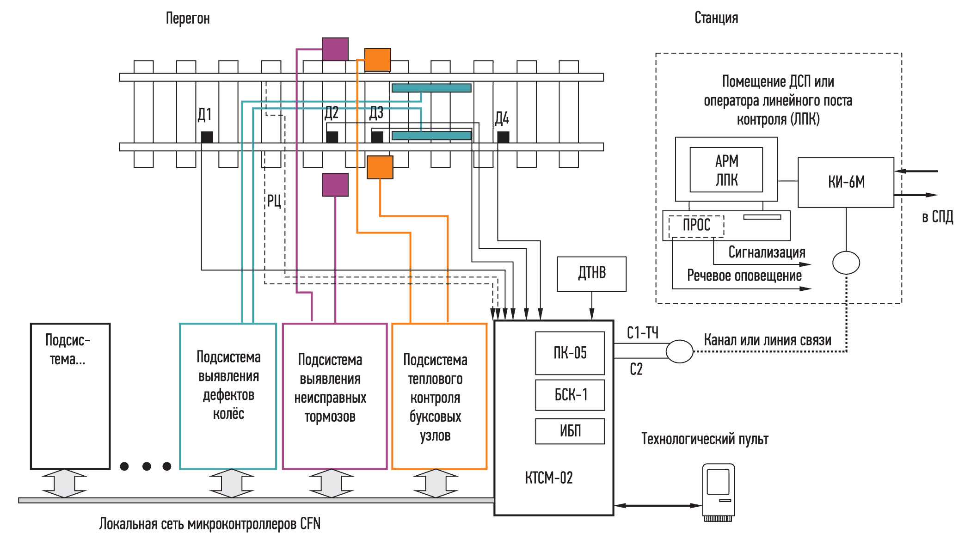
Комплекс технических средств микропроцессорный КТСМ
В качестве станционного оборудования устанавливается аппаратура АРМ ЛПК автоматизированной системы контроля подвижного состава (АСК-ПС), которая автоматизирует процесс сбора, передачи и обработки показаний аппаратуры ПОНАБ-3, ДИСК-Б и централизованно контролирует техническое состояние поездов на участках, следит за динамикой нагрева букс и централизацией диагностической информации.

Slide 11
Комплекс технических средств микропроцессорный КТСМ
Линейные пункты КТСМ и АРМ ЛПК обмениваются информацией через СПД, реализованную на базе концентраторов информации «КИ». Принятая в постоянную эксплуатацию аппаратура КТСМ-02 имеет напольные камеры нового типа и более совершенные методы обработки и передачи данных. Это позволило обнаруживать буксовые узлы на ранней стадии развития дефекта.

Slide 12
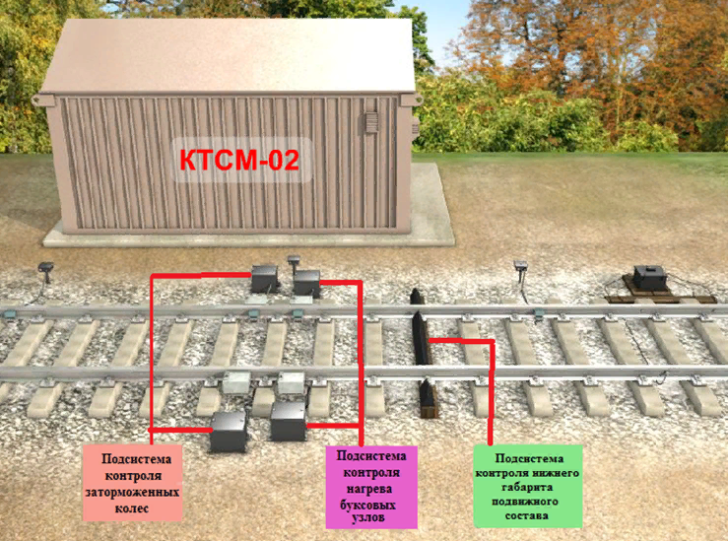
Комплекс технических средств микропроцессорный КТСМ
Система КТСМ-02 имеет режимы непрерывной автоматической диагностики и дистанционного контроля работоспособности узлов перегонных комплектов аппаратуры любого пункта. Это позволяет оперативно ремонтировать и технически обслуживать аппаратуру, что существенно повышает эксплуатационную надежность комплекса.

Slide 13
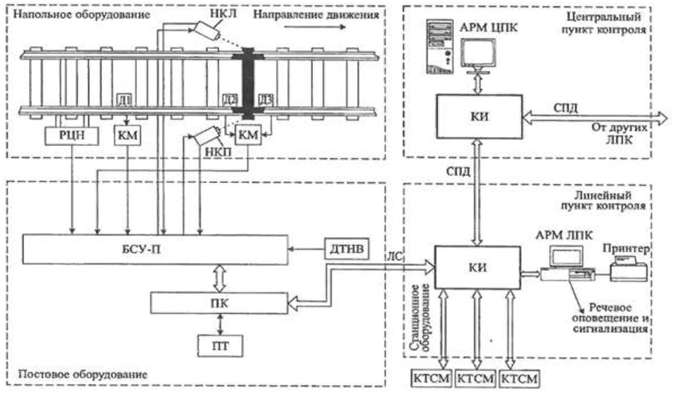
Комплекс технических средств микропроцессорный КТСМ
ЭП1
В состав напольного оборудования КТСМ-02 входят: две основные камеры НКЛ,НКП, датчики прохода осей Д1...Д3 и электронная педаль ЭП-1. При необходимости имеется возможность подключения дополнительных напольных камер НКД и датчика счета осей Д4.

Slide 14
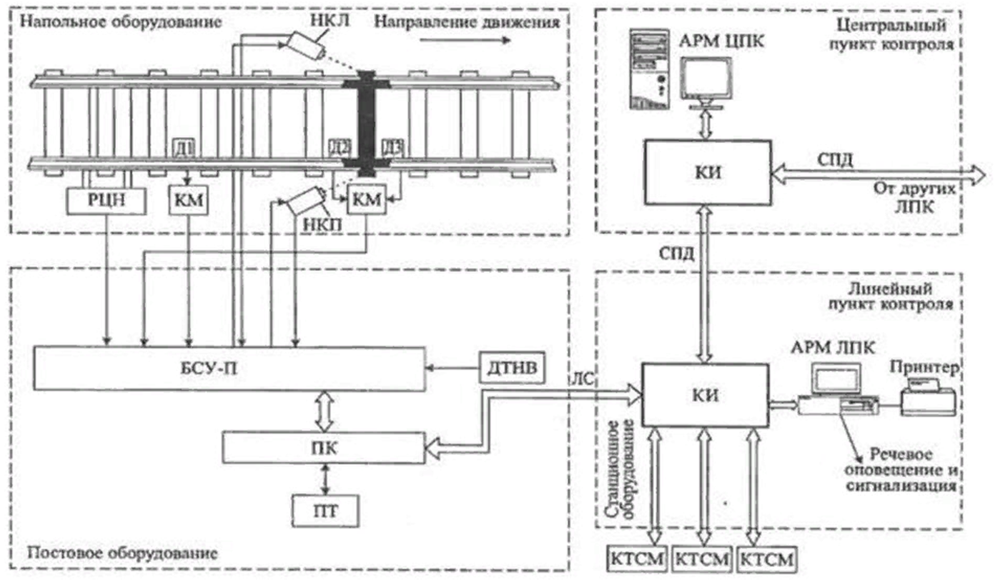
Комплекс технических средств микропроцессорный КТСМ
ЭП1
В аппаратуре КТСМ-02 применяются напольные камеры НКЛ,НКП новой конструкции с креплением на рельс. Это повышает чувствительность и помехоустойчивость аппаратуры за счет сокращения расстояния от приемника теплового излучения до корпуса буксы.

Slide 15
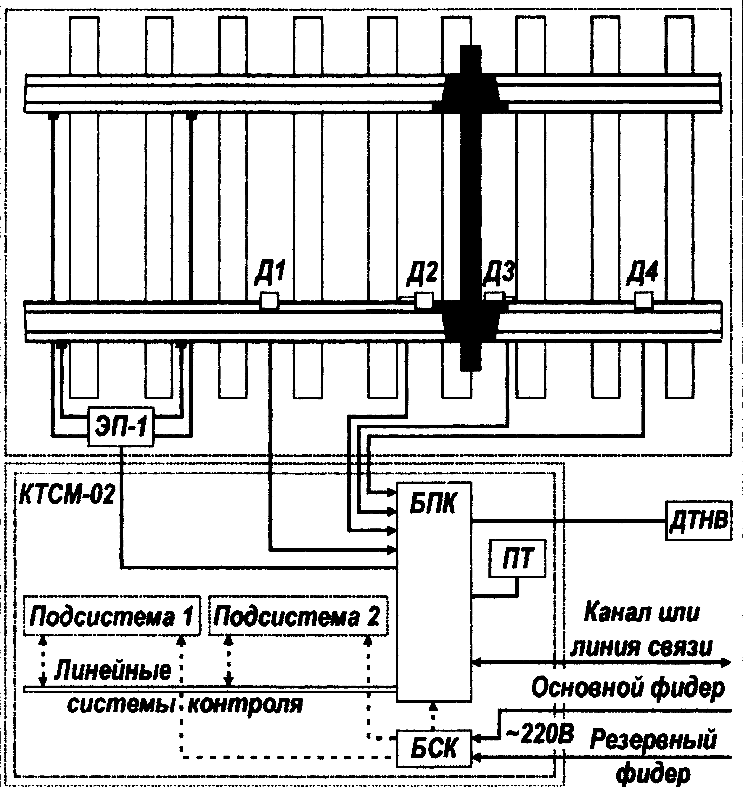
Комплекс технических средств микропроцессорный КТСМ
В состав постового оборудования входят:
блок преобразования и контроля (БПК), блок силовой коммутационный (БСК), технологический пульт (ПТ), а также датчик температуры наружного воздуха ДТНВ.
Блок БПК выполняет следующие функции: преобразует и обрабатывает сигналы от путевых датчиков, формирует и передает подсистемам контроля управляющие сигналы, получает от этих подсистем данные об аварийных подвижных единицах и передает собранную информацию в линию связи.

Slide 16
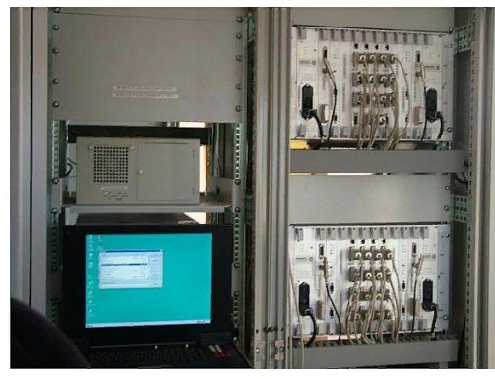
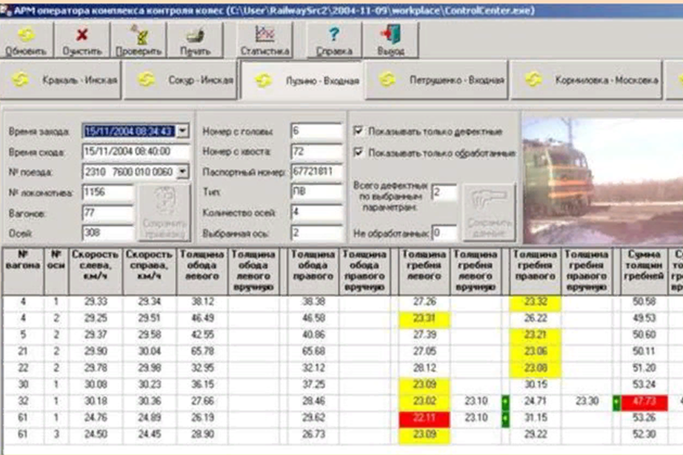
Комплекс технических средств микропроцессорный КТСМ
Кроме этого, БПК вырабатывает сигналы управления и диагностики состояния оборудования, работающего в составе комплекса. В блоке имеются средства тестирования и настройки комплекса персоналом в процессе технического обслуживания (технический пульт ПТ). Микропроцессорная система блока обеспечивает работоспособность напольных камер независимо от температуры окружающей среды и автоматически контролирует приемно-усилительные тракты.

Slide 17
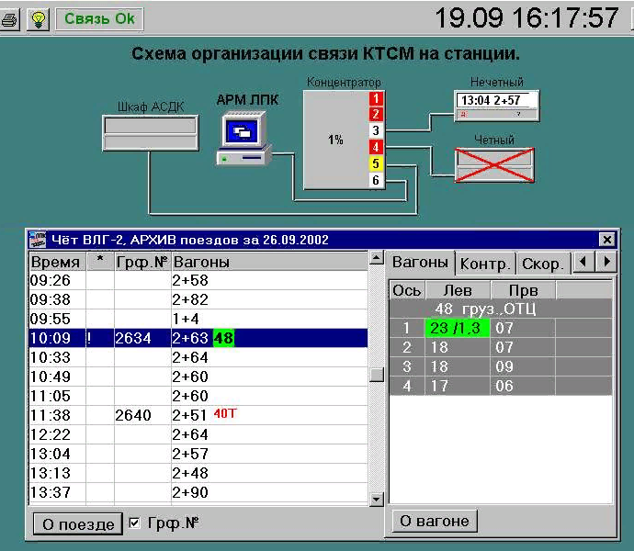
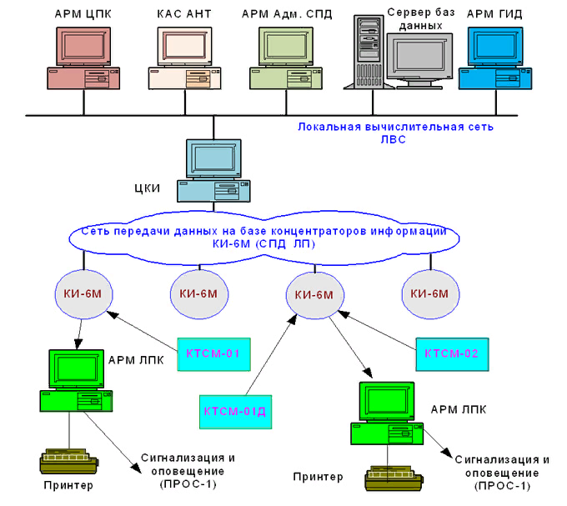
Комплекс технических средств микропроцессорный КТСМ
В состав станционного оборудования входят: концентратор информации КИ и автоматизированное рабочее место оператора линейного поста контроля (АРМ ЛПК). Станционное оборудование дополнено подсистемой речевого оповещения и сигнализации (ПРОС-1). Она передает машинисту поезда через радиостанцию речевые сообщения об аварийном состоянии подвижного состава и включает дополнительные средства сигнализации. Обмен информацией между перегонным оборудованием, АРМом ЛПК и АРМом центрального поста происходит по системе передачи данных СПД ЛП на базе концентраторов КИ.

Slide 18
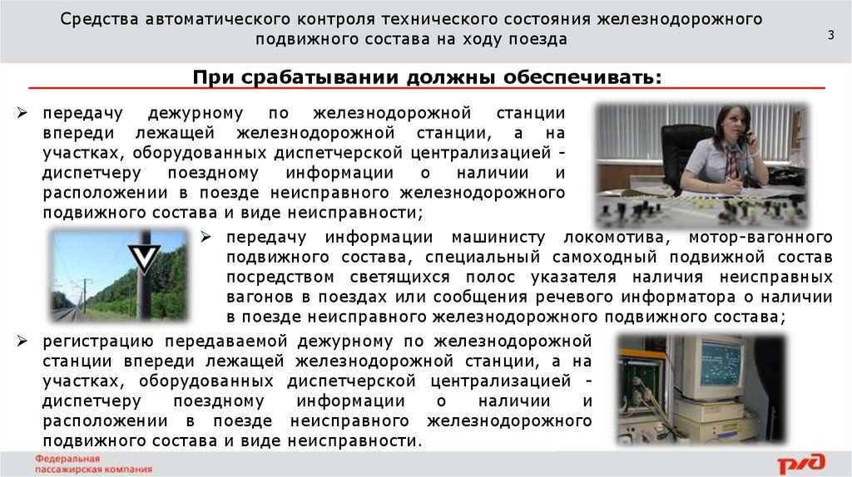
Комплекс технических средств микропроцессорный КТСМ
(ПТЭ Приложение №3 п.38)

Slide 19
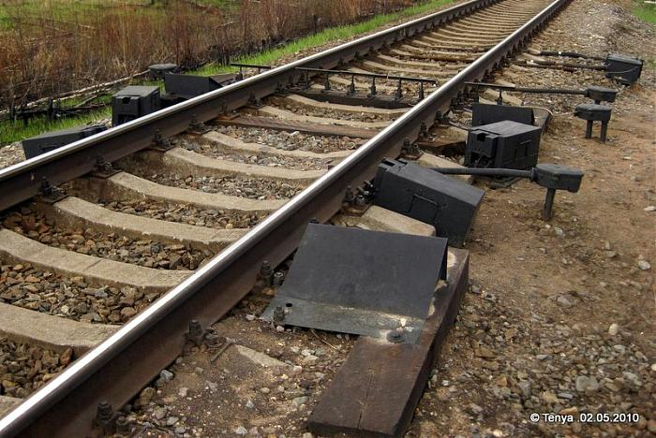
Комплекс технических средств микропроцессорный КТСМ
Вводимые в эксплуатацию средства автоматического контроля технического состояния должны обеспечивать возможность контроля технического состояния железнодорожного подвижного состава при движении поездов по железнодорожному пути в обоих направлениях.
(ПТЭ Приложение №3 п.38)

Slide 20
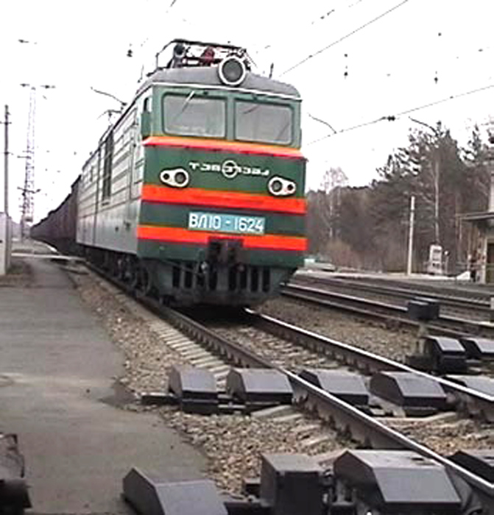
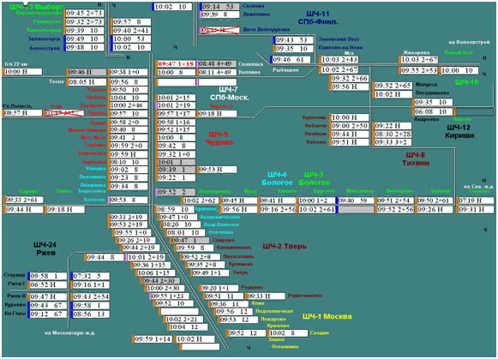
Комплекс технических средств микропроцессорный КТСМ
Машинист поезда, руководствуясь сообщением речевого информатора «Внимание! Машинист нечетного (четного) поезда к станции (название станции) КТСМ. Тревога-1, Тревога-2, Предупреждение», указанием ДСП или ДНЦ и (или) показаниями сигнального светового указателя или входного (выходного) светофора станции обязан:
(Распоряжение №2580р от 12.12.2017г. п.11)

Slide 21
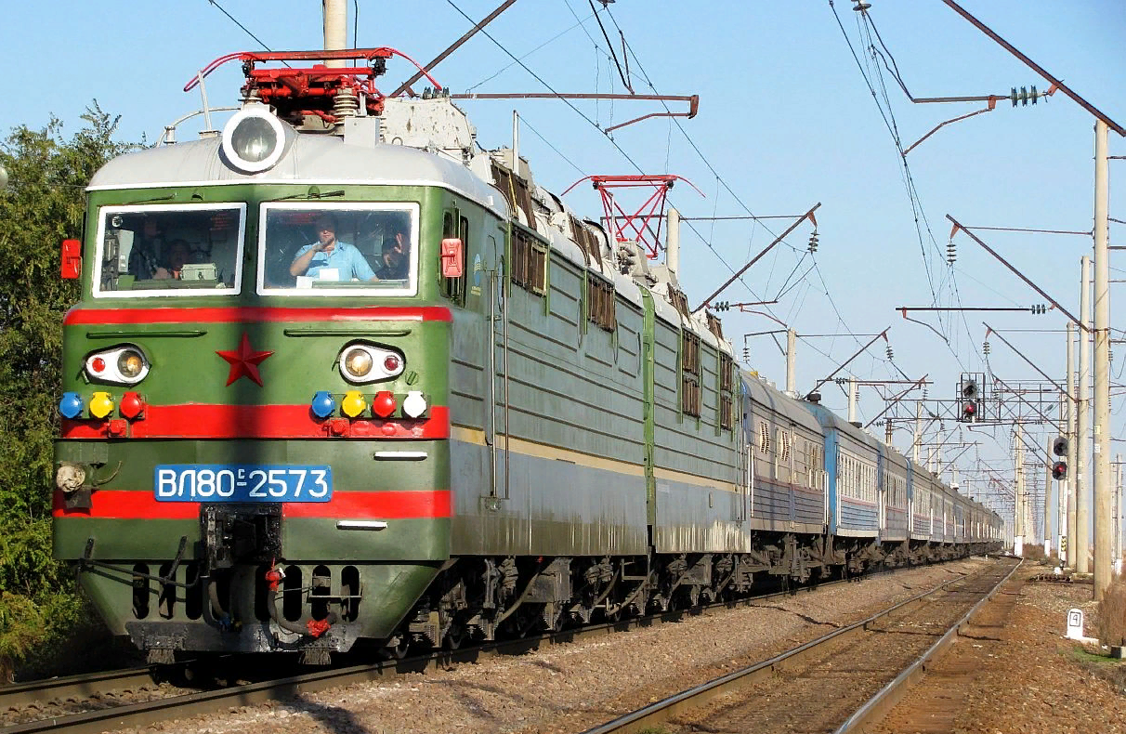
Комплекс технических средств микропроцессорный КТСМ
***при получении информации об обнаружении в поезде подвижной единицы с показаниями уровня «Тревога-1» принять меры к плавному снижению скорости, чтобы проследовать входные стрелки станции со скоростью не более 20 км/час и следовать с особой бдительностью, наблюдая за составом, на путь приема станции с остановкой поезда;

Slide 22
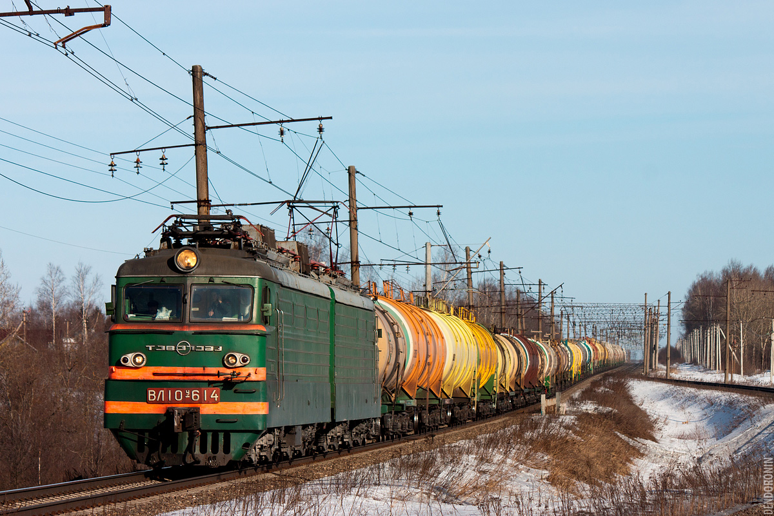
Комплекс технических средств микропроцессорный КТСМ
***при получении информации об обнаружении в поезде подвижной единицы с показаниями уровня «Тревога-2», незамедлительно принять меры к остановке поезда служебным торможением, сообщить об этом машинистам поездов, находящихся на перегоне, ДСП (ДНЦ). Осмотреть подвижные единицы, в которых КТСМ зафиксировали признаки неисправности и доложить ДСП (ДНЦ) о возможности следования с поездом на станцию или затребовать к поезду работников вагонного хозяйства (при наличии их на станции) или необходимости получения консультации от работников вагонного хозяйства о возможности дальнейшего следования в поезде неисправной подвижной единицы.

Slide 23
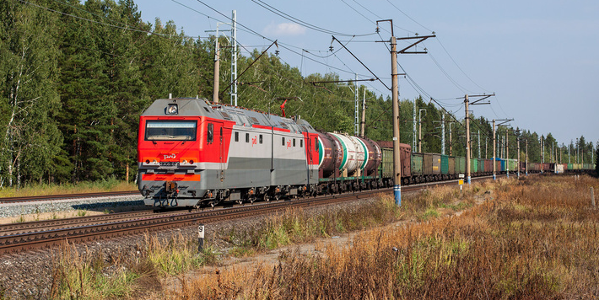
Комплекс технических средств микропроцессорный КТСМ
Работники вагонного хозяйства (при их отсутствии локомотивная бригада) после остановки поезда по показаниям КТСМ на станции или перегоне обязаны произвести осмотр показанных подвижных единиц (при обнаружении нагретых букс) не позднее 15 минут после остановки поезда.

Slide 24
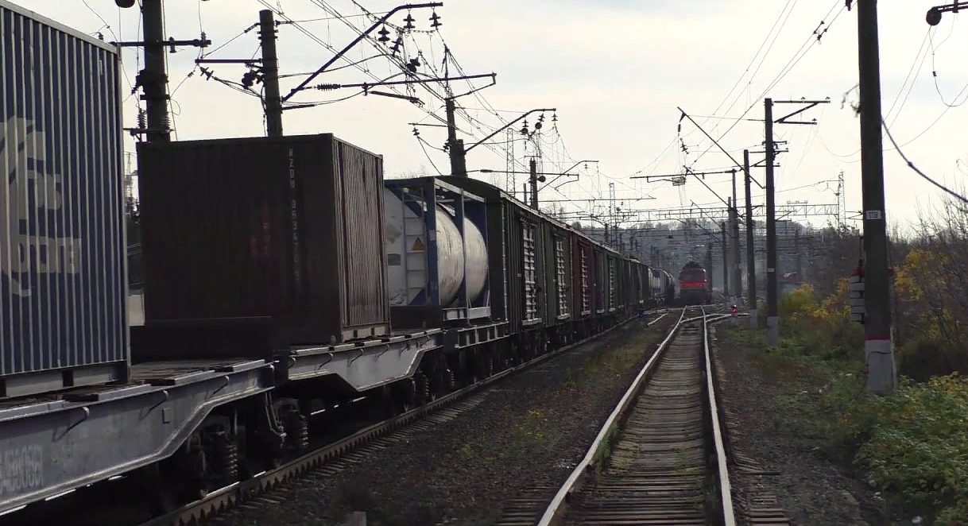
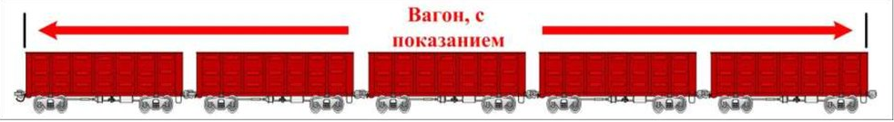
Комплекс технических средств микропроцессорный КТСМ
Если в результате осмотра будет установлено, что в показанных КТСМ вагонах отсутствуют неисправные узлы (при «Тревоге-1» или «Тревоге-2»), должны быть осмотрены по две смежные подвижные единицы в обе стороны от зафиксированной. При наличии информации о сбоях КТСМ в счете подвижных единиц на этот поезд производится осмотр всех подвижных единиц с указанной КТСМ стороны поезда.

Slide 25
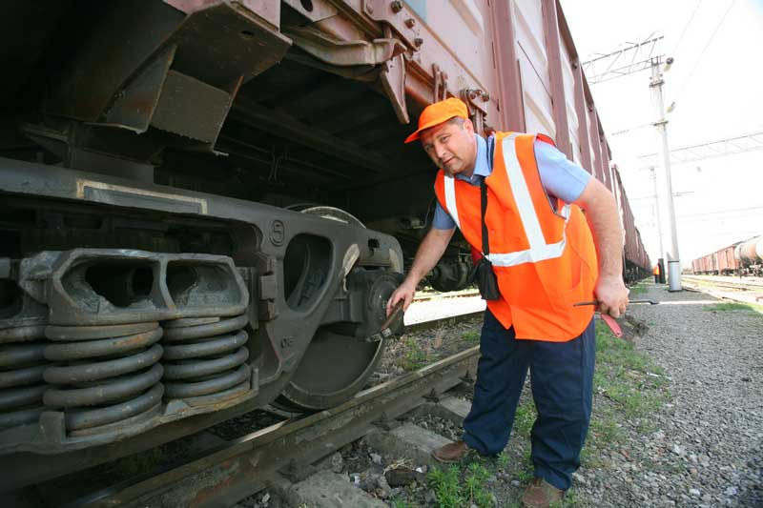
Комплекс технических средств микропроцессорный КТСМ
Осмотр вагонов на станции осуществляют работники вагонного хозяйства (при их отсутствии - локомотивная бригада). При необходимости дается уведомление ДСП (ДНЦ) об отцепке неисправных вагонов.

Slide 26
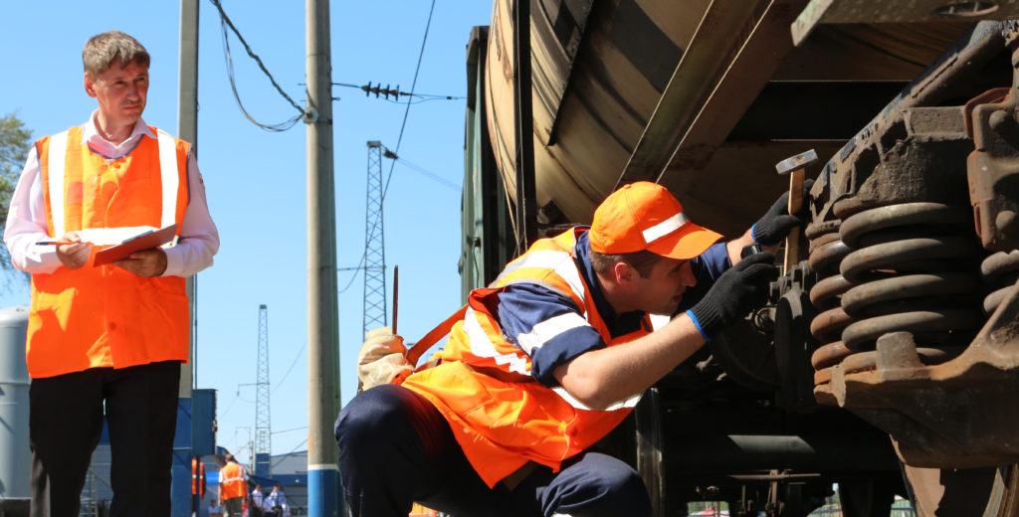
Комплекс технических средств микропроцессорный КТСМ
Запрещается отправление поездов при выявлении нагревшегося буксового узла вагонов без принятия решения специалистом-вагонником. Отправление таких поездов без заключения специалиста-вагонника производить только после отцепки неисправного вагона.

Slide 27
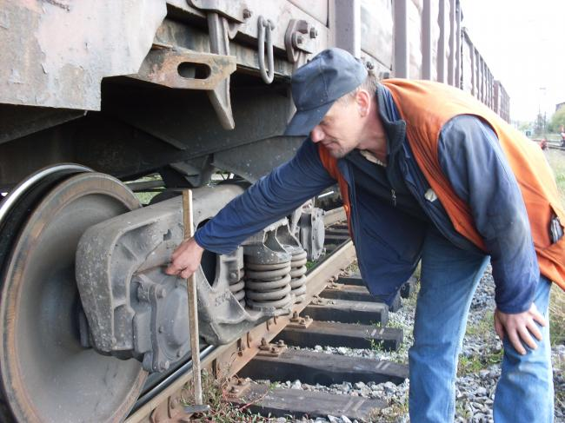
Комплекс технических средств микропроцессорный КТСМ
При обнаружении явных внешних признаков разрушения буксового узла машинист должен через ДСП (ДНЦ) вызвать работника вагонного хозяйства для определения возможности дальнейшего следования зарегистрированного вагона.

Slide 28
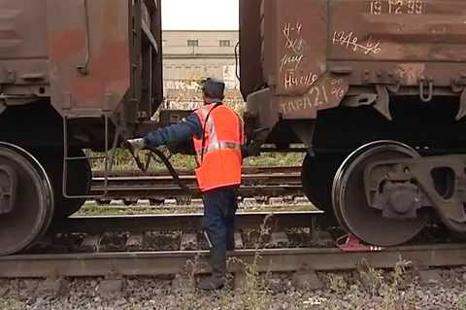
Комплекс технических средств микропроцессорный КТСМ
Отправление таких поездов без заключения работника вагонного хозяйства производить только после отцепки неисправного вагона от поезда. Для организации отцепки неисправного вагона на станциях с диспетчерской централизацией ДНЦ вызывает ДСП станции, который обязан организовать маневровые передвижения по отцепке неисправного вагона.

Slide 29
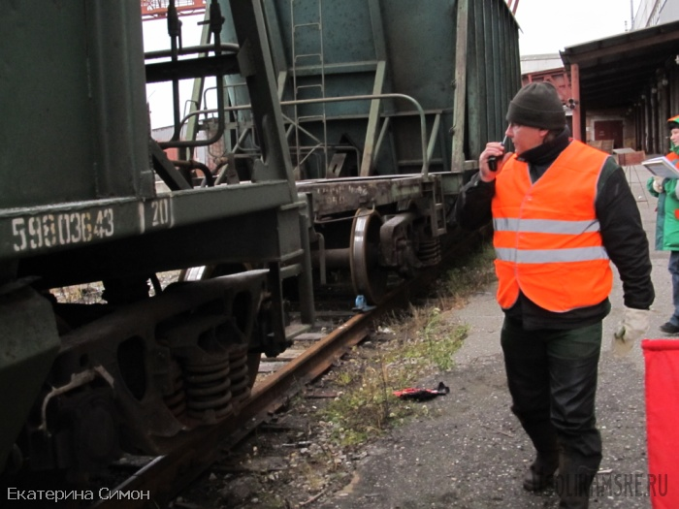
Комплекс технических средств микропроцессорный КТСМ
При отцепке неисправного вагона скорость движения не более 5 км/час, при этом рядом с неисправной колесной парой должен следовать работник станции, с готовностью подать машинисту локомотива сигнал остановки в случае угрозы схода вагона или разрушения механической части вагона.

Slide 30
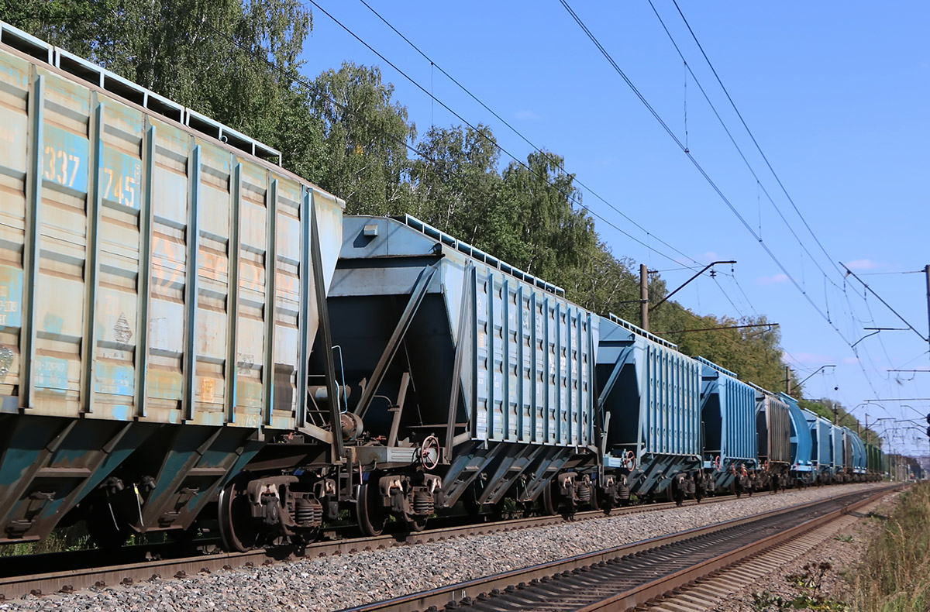
Комплекс технических средств микропроцессорный КТСМ
В случае, когда поезд был остановлен по информации о волочении, а машинист при осмотре зарегистрированного вагона не выявил причину, а также при наличии информации о сбоях средств контроля в счете вагонов, он обязан осмотреть состояние всего поезда с двух сторон.

Slide 31
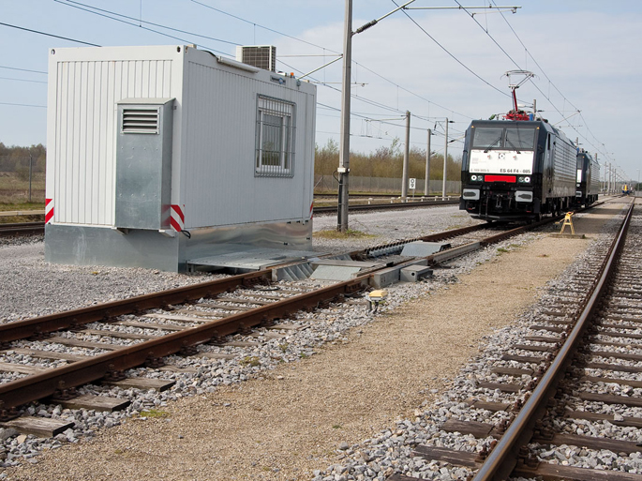
Комплекс технических средств микропроцессорный КТСМ
Во всех случаях остановки поезда по показаниям КТСМ (Тревога-1, Тревога-2) после остановки поезда машинист обязан уточнить у ДСП (ДНЦ) информацию:
** наличие в поезде неисправных вагонов и их количество;
** вид неисправности (нагрев буксы, заторможенность колесных пар, нарушение нижнего габарита (волочения));
** порядковый номер зарегистрированной подвижной единицы;
** сторона по ходу движения и порядковый номер оси зарегистрированной подвижной единицы;
** уровень (температура) нагрева;
** наличие сбоев средств контроля в счете вагонов.

Slide 32
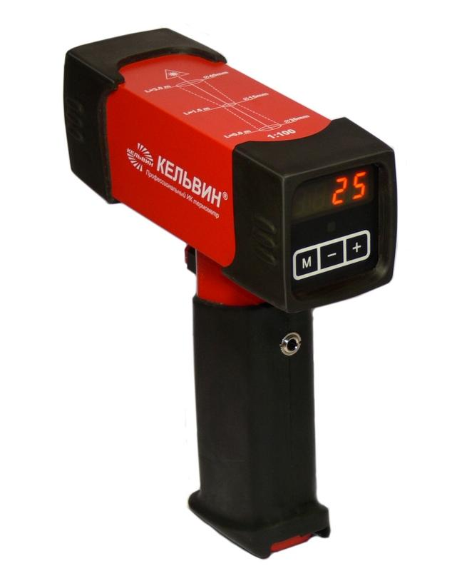
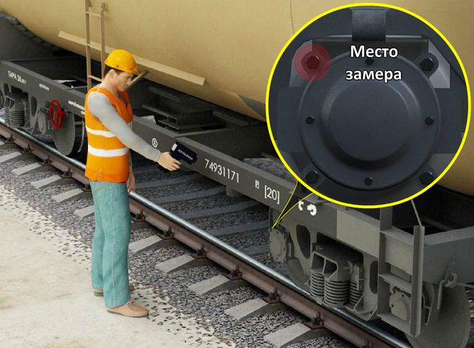
Комплекс технических средств микропроцессорный КТСМ
При контроле состояния буксового узла машинист обязан проверить визуально, инфракрасным прибором для измерения температуры типа «Кельвин» (при наличии) и на ощупь степень нагрева буксовых узлов, ободьев колес и провести осмотр поверхности катания колес с целью выявления ползунов, наваров, цветов побежалости из-за заторможенности колесных пар (при неисправности автотормозного оборудования вагонов).

Slide 33
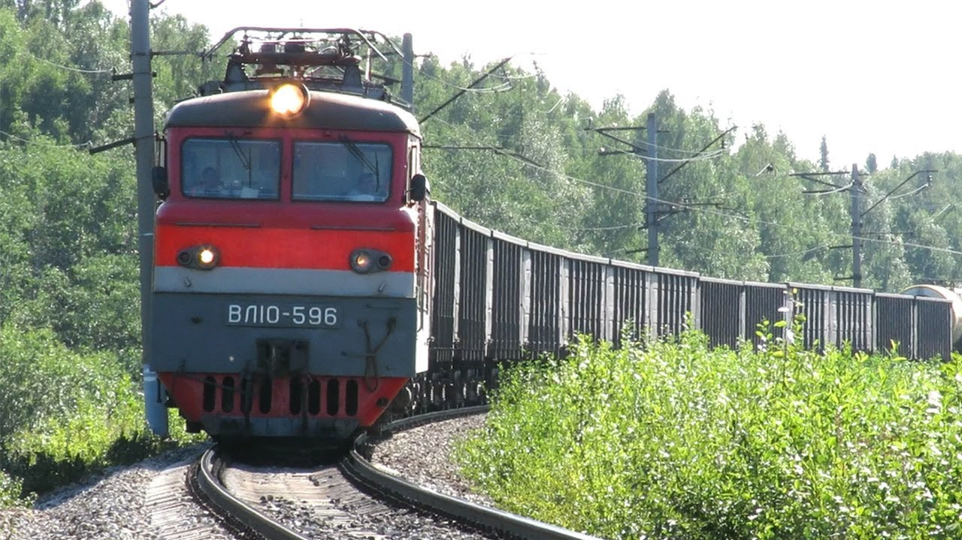
Комплекс технических средств микропроцессорный КТСМ
Если по результатам осмотра установлено, что неисправности букс и заторможенные колесные пары отсутствуют, поезд следует далее с установленной скоростью, до станции, где имеется работник вагонного хозяйства и совместно с ним составляется акт.

Slide 34
Комплекс технических средств микропроцессорный КТСМ
Тревога -0
Сигнализирует о наличии нагрева буксы, приближающегося к аварийному.
Поезд не останавливается.
На станциях где поезд имеет остановку, предусмотренную графиком, вагоны на которые были показания КТСМ, осматривает работник вагонного хозяйства. Локомотив, ССПС и вагоны моторвагонного поезда осматривает локомотивная бригада. При показаниях КТСМ Тревога-0 на вагон моторвагонного поезда, осмотр производить на конечном пункте следования.
При показаниях Тревога 0 на вагоны грузового поезда, локомотив ССПС и вагон моторвагонного или пассажирского поезда, передать данную информацию машинисту с указанием причины срабатывания (заторможенность колесных пар, нагрев букса, нагрев шкива пассажирского вагона)
Предупредить работников постов безопасности, об усилении бдительности при осмотре данной единицы поезда.
Отправление поездов при выявлении нагрева буксового узла без заключения вагонника (или при отсутствии машиниста поезда) запрещается, разрешается только в случае отцепки данного вагона.
Если поезд пропускается по неправильному пути или отключения аппаратуры КТСМ и на следующей станции срабатывается Тревого-0, то действия как при Тревоге-1.
.

Slide 35
Комплекс технических средств микропроцессорный КТСМ
Тревога-1
Сигнализирует о наличии аварийного нагрева буксы. Поезд принимается на станцию с ограничением скорости не более 20 км/ч, кроме показаний на нагрев шкива пассажирского вагона, при которых остановка поезда не требуется.
Получить от оператора АСК ПС данные о подвижной единице в составе поезда с причиной тревожной сигнализации (нагрев буксового узла, заторможенность колесных пар или нагрев шкива пассажирского вагона).
При показаниях аппаратуры КТСМ с уровнем «Тревога-1» на нагрев шкива пассажирского вагона передать данную информацию машинисту поезда (остановка поезда не требуется).
При показаниях на нагрев буксового узла или заторможенность колесных пар , вызвать машиниста поезда и сообщить ему текстом: «Внимание! Внимание! Машинист поезда №____ под вашим поездом КТСМ показал нагрев букс ( заторможенность колесных пар) и № п/п___ вагона по ходу поезда с левой (правой) стороны, порядковый номер оси ___ , сигнал «Тревога-1». Скорость следования на станцию ___ не более 20 км/ч. Перекрываю вам выходной сигнал на станции _____». При неполучении ответа от машиниста после трех сообщений перекрывается выходной сигнал станции и через работника станции после остановки поезда машинисту передаются данные по причине остановки с выяснением у машиниста причины отсутствия повтора сообщения.

Slide 36
Комплекс технических средств микропроцессорный КТСМ
Если у оператора АСК ПС получена информация, что регистрирующей аппаратурой зафиксирован сбой средств контроля в счете вагонов, то об этом необходимо сообщить машинисту прибывающего поезда следующим текстом: «Внимание! Внимание! Машинист поезда №____, под вашим поездом КТСМ показал нагрев буксового узла (заторможенность коленных пар), сигнал «Тревога-1.Скорость следования на станцию ___ не более 20 км/ч. Перекрываю вам выходной сигнал на станции _____, по причине сбоя в счете вагонов, произведите осмотр всего подвижного состава со стороны показаний аппаратуры.»
При не выявлении неисправности необходимо осмотреть по две смежные единицы в обе стороны от подвижного единицы с показаниями КТСМ
После проведения осмотра, о результатах осмотрщик –вагонник, машинист поезда , докладывают ДНЦ по форме : «Диспетчер, поезд № ___ может следовать дальше с установленной скоростью ( ограничение скорости не более ___ км/ч), без отцепки вагона ( требуется отцепка), (при необходимости с остановкой на станции ___ , для повторного осмотра). Машинист______».
После получения уведомления от вагонника или машиниста об отсутствии или невыявления неисправности, отправлять поезд с установленной скоростью и предупредить работников постов безопасности, об усилении бдительности при осмотре поезда после отправления.

Slide 37
Комплекс технических средств микропроцессорный КТСМ
Тревога -2
Сигнализирует о наличии аварийного нагрева буксы, требующего немедленной остановки поезда служебным торможением.
Тревога -2 с индексом «В» сигнализирует о нарушении нижнего габарита.
При показаниях КСТМ Тревога-2 требуется немедленная остановка поезда служебным торможением, при этом прекращается отправление поездов на соседний путь перегона встречного направления, а также попутного направления на трехпутных участках пути, до выяснения ситуации по докладу машиниста поезда.
Получить от оператора АСК ПС данные о подвижной единице в составе поезда с причиной тревожной сигнализации (нагрев буксового узла, заторможенность колесных пар или нагрев шкива пассажирского вагона).
Вызвать машиниста поезда, под которым сработала аппаратура контроля, и сообщить ему об этом текстом : «Внимание! Внимание! Машинист поезда № ___, под вашим поездом КТСМ показал нагрев буксы (нагрев шкива или волочение) у ___ единицы по ходу поезда, порядковый номер оси, левая (правая) сторона, сигнал «Тревога-2». Перекрываю вам входной сигнал». При неполучении ответа от машиниста после трехкратной передачи сообщения, после перекрытия входного сигнала незамедлительно, в связи с возможностью маршрут следования поезда на свободный путь станции (на главный или на путь с минимальным отклонением по стрелочному переводу) с перекрытием выходного сигнала станции.
.

Slide 38
Комплекс технических средств микропроцессорный КТСМ
Если у оператора АСК ПС получена информация, что регистрирующей аппаратурой зафиксирован сбой средств контроля в счете вагонов, то об этом необходимо сообщить машинисту прибывающего поезда следующим текстом: «Внимание! Внимание! Машинист поезда №____, под вашим поездом КТСМ показал нагрев буксового узла (нагрев шкива или волочение), сигнал «Тревога- 2. Перекрываю вам входной сигнал на станции _____, по причине сбоя в счете вагонов, произведите осмотр всего подвижного состава со стороны показаний аппаратуры.»
Вызвать по радиосвязи машиниста поезда встречного направления ( попутного направления на трехпутных участках пути), и сообщить о срабатывании КТСМ следующим текстом : «Внимание! Внимание! Машинист поезда № ___ следующего по ___ пути станции (перегона) ____, под встречным поездом сработал КТСМ «Тревога-2». Немедленно примите меры к снижению скорости до 20 км/ч и особой бдительности! ДНЦ ___» при неполучении ответа от машиниста после трехкратной передачи сообщения принять все имеющиеся в распоряжении меры для остановки поезда, а при необходимости потребовать о энергодиспетчера снятия напряжения в контактной сети на электрифицированных участках..
Прекратить отправление на соседний путь перегона поездов встречного направления , а также попутного на трехпутных участках пути (перекрыть выходной светофор), до момента выяснения ситуации по докладу машиниста поезда, остановленного по срабатыванию КТСМ.
.

Slide 39
Комплекс технических средств микропроцессорный КТСМ
Если Тревога-2 на вагон в грузовом поезде и после осмотра на перегоне этого вагона не выявил неисправность или выявил и устранил неисправность у другого вагона, то ДНЦ принимает данный поезд на станцию для повторного осмотра. Скорость следования до входных стрелок станции установленная, по станции от первого стрелочного перевода должна быть не более 20 км/ч, выходной закрыт. Если после повторного осмотра на станции неисправность у данного вагона не подтверждена, ДНЦ отправляет поезд с установленной скоростью.
Если Тревога -2 был на вагон грузового поезда и после осмотра поезда на перегоне неисправность обнаружена и устранена именно у того вагона на который сработал КТСМ, а также в случаях срабатывания Тревога -2 на локомотив , ССПС или вагон пассажирского или моторвагонного поезда при отсутствии дефекта или при оперативном устранении неисправности, повторная проверка на станции не требуется. По согласованию с ТЧМ поезд должен следовать дальше, при этом скорость до первого стрелочного перевода станции установленная, по первому стрелочному переводу не более 20 км/ч и далее после проследования единицы на которую сработала Тревога-2, скорость установленная.
ДНЦ, ДСП (по возможности) организует дополнительный осмотр поезда «с ходу» работниками ПТО.
На ближайшей станции, где поезд имеет графиковую остановку и есть осмотрщики вагонов, производится осмотр всех показанных в пути следования аппаратурой КТСМ вагонов.
При необходимости следования поезда на станцию с исключением вращения колесных пар ДНЦ принимает поезд на станцию по разрешающему сигналу со скоростью не более 5 км/ч и исключением движения поездов по соседнему пути.

Slide 40
Комплекс технических средств микропроцессорный КТСМ
При принятии решения о выводе с перегона поезда с нагретой буксой для повторной проверки ее неисправности скорость не более 20 км/ч
Если после осмотра определено разрушение буксы, следования на станцию со скоростью не более 5 км/ч с буксой без смотровой крышки под наблюдением осмотрщика вагонов с исключением движения поездов по соседнему пути.
Предупредить работников постов безопасности, об усилении бдительности при осмотре поезда после отправления.
Если Тревога-2 была вызвана нагревом буксового узла грузового вагона, у которого ранее на предыдущих станциях был зафиксирован нагрев с уровнем Тревога-1, Тревога-2, у этой же буксы, ДСП, ДНЦ должен обеспечить отцепку вагона от состава. Для пассажирских поездов данное решение принимает начальник пассажирского поезда. А при повторных показаниях на локомотив, ССПС или вагон пассажирского или моторвагонного поезда после осмотра на перегоне требуется повторная остановка поезда на ближащей станции, для более тщательного осмотра
.

Slide 41
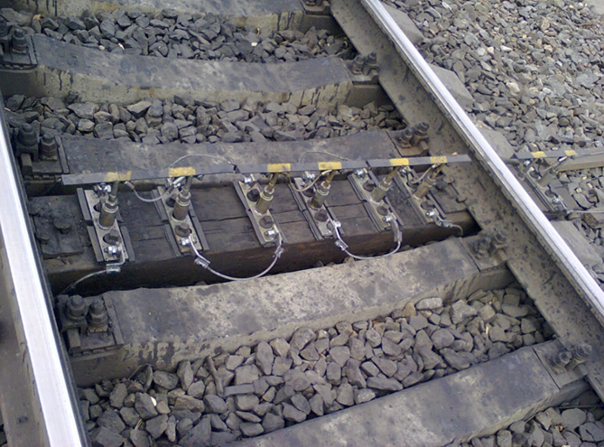
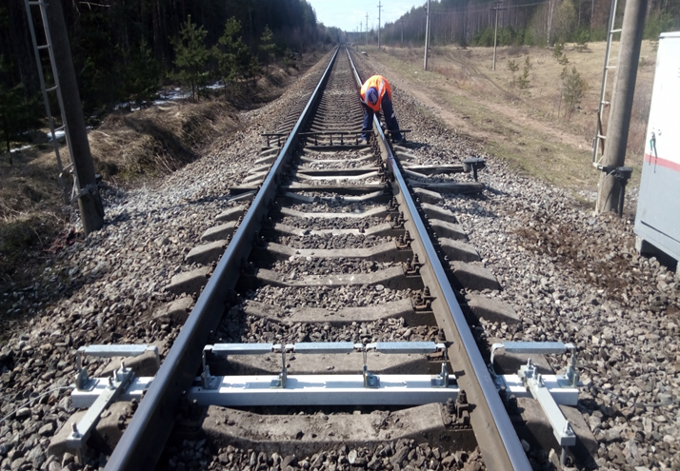
Устройства контроля схода железнодорожного подвижного состава (УКСПС)
УКСПС предназначены для обнаружения схода подвижного состава и являются дополнительными средствами, обеспечивающими безопасность движения поездов на железнодорожном транспорте.

Slide 42
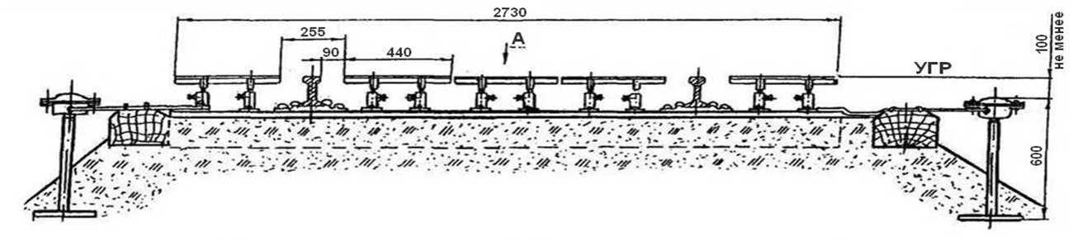
Устройства контроля схода железнодорожного подвижного состава (УКСПС)
Схематически устройство контроля схода подвижного состава
Основная функция устройств УКСПС - контроль нижнего габарита подвижного состава. Контролировать его необходимо для того, чтобы не допустить въезд поезда с сошедшими вагонами (волочащимися элементами) на станцию или на (в) искусственные сооружения (мосты, тоннели).

Slide 43
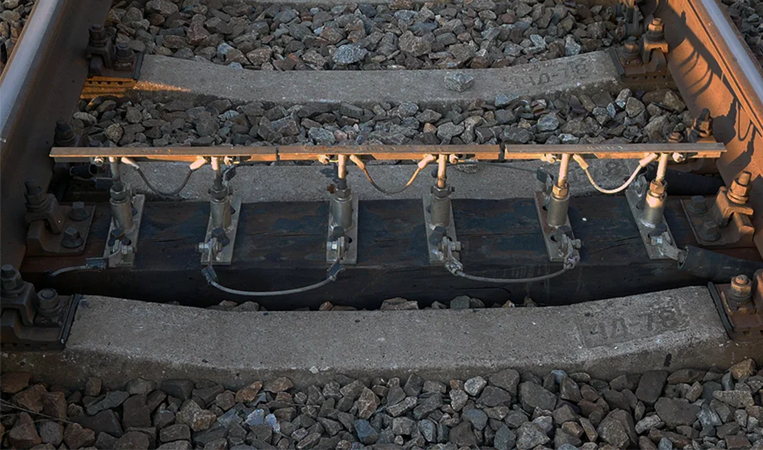
Устройства контроля схода железнодорожного подвижного состава (УКСПС)
Основными составными частями УКСПС являются датчики, токопроводящие планки и перемычки. Датчики крепятся на деревянной шпале и устанавливаются перед станцией на расстоянии, обеспечивающем остановку поезда у входного светофора при нарушении их работы. Конструктивно имеет несколько разрушаемых элементов установленных на жесткой раме, которые объединены тросовыми перемычками образующими последовательную электрическую цепь. При неисправности датчика УКСПС на аппарате ДСП световая ячейка «УКСПС» горит белым светом.

Slide 44
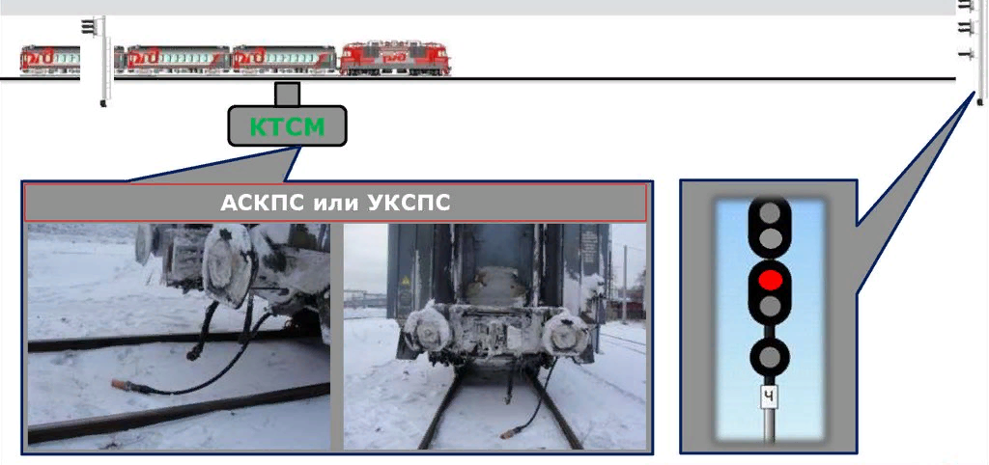
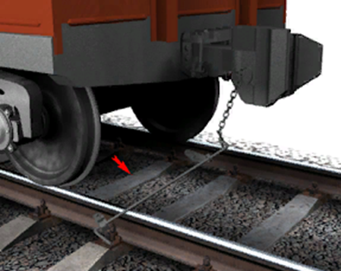
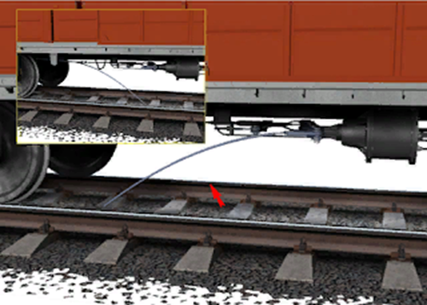
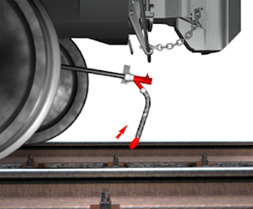
Устройства контроля схода железнодорожного подвижного состава (УКСПС)
УКСПС
Принцип действия УКСПС основан на разрушении датчика при наличии в движущемся подвижном составе волочащихся деталей, выступающих за нижний предел габарита или при его сходе с рельсов. В результате разрушения датчиков УКСПС неисправным подвижным составом срабатывают контрольные приборы, которые воздействуют на устройства ЭЦ и сигнальные установки автоблокировки, расположенные перед искусственными сооружениями. При этом на выносном табло ДСП загорается красным мигающим светом соответствующая световая ячейка "УКСПС" и включается звонок.

Slide 45
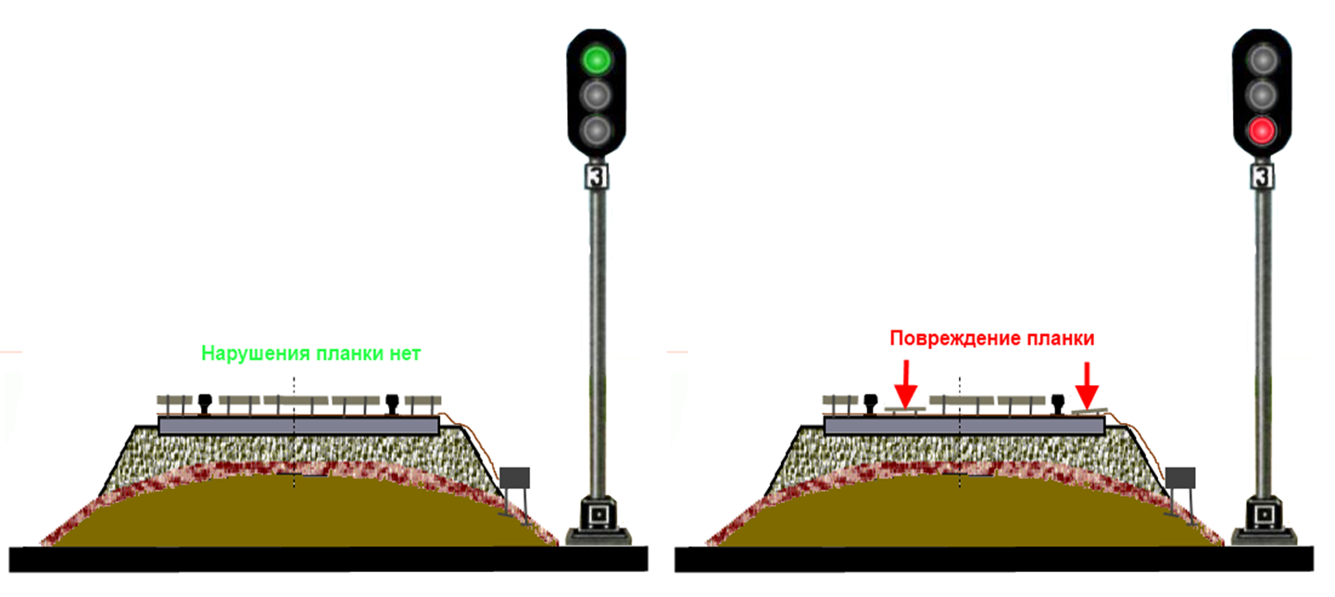
Устройства контроля схода железнодорожного подвижного состава (УКСПС)
Входной светофор перекрывается с разрешающего показания на запрещающее, машинисту поезда передается сообщение по каналу поездной радиосвязи дежурным по станции и с помощью речевого информатора. Используя кнопку ВЗв, ДСП может выключить звонок, который повторно включится после восстановления работы УКСПС.

Slide 46
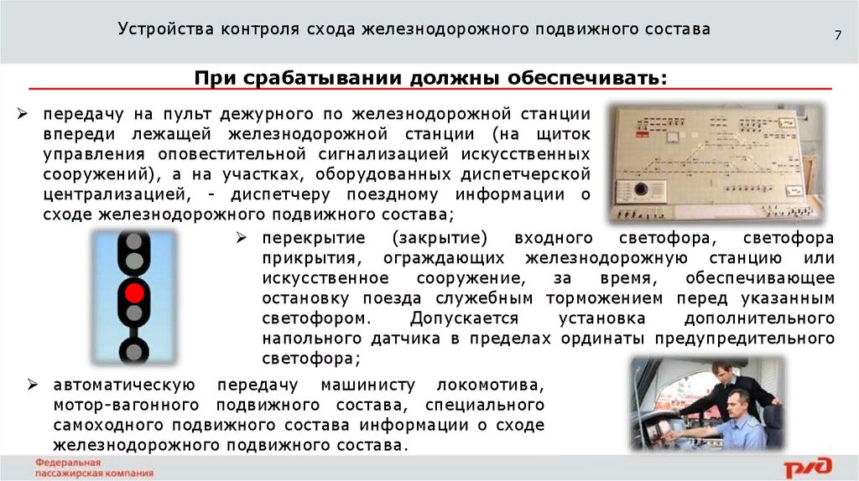
Устройства контроля схода железнодорожного подвижного состава (УКСПС)
При срабатывании должны обеспечивать:
Перекрытие (закрытие) входного светофора, светофора прикрытия, ограждающих станцию или искусственное сооружение, за время, обеспечивающее остановку поезда служебным торможением перед указанным светофором.
(ПТЭ Приложение №3 п.39)

Slide 47
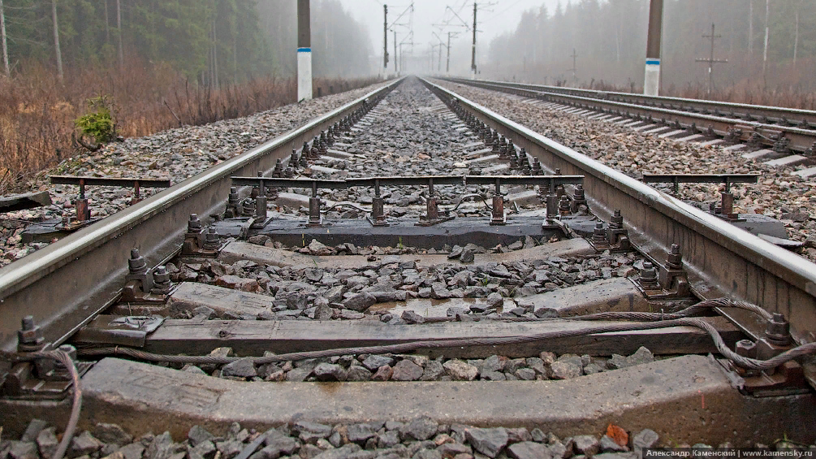
Устройства контроля схода железнодорожного подвижного состава (УКСПС)
Устройства контроля схода подвижного состава на двухпутных участках пути общего пользования устанавливаются только для поездов, следующих по правильному пути, а перед искусственными сооружениями по решению владельца инфраструктуры.

Slide 48


Устройства контроля схода железнодорожного подвижного состава (УКСПС)
ДСП или поездной диспетчер, получив информацию о срабатывании УКСПС и о перекрытии входного или проходного светофора с разрешающего показания на запрещающее, и убедившись о нахождении на участке приближения к станции поезда, обязан:
- исключить отправление на соседний путь перегона поездов встречного (противоположного) направления движения;

Slide 49

Устройства контроля схода железнодорожного подвижного состава (УКСПС)
- вызвать по радиосвязи машиниста поезда, при проходе которого сработало УКСПС, сообщить ему об этом текстом следующего содержания: «Внимание! Машинист поезда № …. Вашим поездом вызвано срабатывание УКСПС! Немедленно остановитесь! ДСП станции … (название станции, фамилия)»;
- вызвать по радиосвязи машиниста поезда встречного направления, если он следует по железнодорожной станции или ранее был отправлен на перегон, сообщить ему о срабатывании УКСПС и остановке поезда на соседнем пути;

Slide 50


Устройства контроля схода железнодорожного подвижного состава (УКСПС)
- сделать запись о срабатывании УКСПС в Журнале осмотра и сообщить об этом поездному диспетчеру, электромеханику СЦБ, дежурному осмотрщику вагонов, находящемуся на станции или дежурному вагонного депо, а также диспетчеру дистанции СЦБ и диспетчеру дистанции пути.

Slide 51

Устройства контроля схода железнодорожного подвижного состава (УКСПС)
ДСП обязан: получив информацию о результатах осмотра поезда совместно с ДНЦ устанавливает порядок дальнейшего движения поезда и организации движения поездов, принимает решение о передаче информации руководителям станции и о проведении аварийно-восстановительных мероприятий.

Slide 52

Устройства контроля схода железнодорожного подвижного состава (УКСПС)
Если при подходе к станции (искусственному сооружению), перед которыми установлено УКСПС, произошло переключение входного (проходного) светофора с разрешающего на запрещающее показание или получена информация о срабатывании УКСПС от речевого информатора, ДСП (ДНЦ) по поездной радиосвязи, машинист обязан:

Slide 53

Устройства контроля схода железнодорожного подвижного состава (УКСПС)
Машинист обязан:
** остановить поезд служебным торможением и включить красные огни фонарей у буферного бруса локомотива;
** сообщить по радиосвязи об остановке поезда порядком, установленным в разделе 5 Регламента №2580р;
** подавать сигнал общей тревоги (звуковой и световой прозрачно-белым огнем прожектора) при приближении поезда встречного направления в зоне прямой видимости, если от него по радиосвязи ответа не получено;

Slide 54

Устройства контроля схода железнодорожного подвижного состава (УКСПС)
Машинист обязан:
** направить помощника машиниста для осмотра поезда;
** о результатах осмотра и принятых мерах, а также о возможности дальнейшего движения поездов на перегоне, сообщить ДСП или ДНЦ.

Slide 55

Устройства контроля схода железнодорожного подвижного состава (УКСПС)
Если локомотивная бригада остановившегося поезда обнаружила сход или волочение деталей подвижного состава, она обязана:
** выяснить состояние подвижного состава, наличие габарита по соседнему пути и сообщить эту информацию ДНЦ или ДСП станций, ограничивающих этот перегон;
** в случае схода подвижного состава немедленно произвести его ограждение.

Slide 56

Устройства контроля схода железнодорожного подвижного состава (УКСПС)
Машинист поезда, при проходе которого сработало УКСПС, после остановки поезда обязан направить помощника машиниста для осмотра поезда с обеих сторон, в случае устранения причин срабатывания или ложном срабатывании УКСПС машинист докладывает об этом ДНЦ (ДСП). Если неисправность в поезде не обнаружена, то ДСП по согласованию с ДНЦ принимает поезд установленным порядком.

Slide 57

Устройства контроля схода железнодорожного подвижного состава (УКСПС)
Поезд, прибывший на станцию, осматривает работник вагонного хозяйства, а при его отсутствии - машинист локомотива. По результатам осмотра определяется порядок дальнейшего следования. Если неисправность не обнаружена, то поезд следует до ближайшего пункта технического обслуживания вагонов (ПТО) с установленной скоростью.

Slide 58


Устройства контроля схода железнодорожного подвижного состава (УКСПС)
При срабатывании УКСПС для приема каждого поезда попутного направления на станцию до восстановления работы УКСПС ДСП должен воспользоваться кнопкой ВКС со счетчиком нажатий и зарегистрировать нажатие этой кнопки в Журнале осмотра ДУ-46 или сорвать пломбу с вспомогательной кнопки ЧВК (НВК), нажать ее и открыть светофор обычным порядком. О срыве пломбы следует сделать запись в Журнале осмотра. Перед приемом каждого следующего поезда кнопка ВКС или ЧВК (НВК) вытягивается, а затем нажимается вновь.

Slide 59

Устройства контроля схода железнодорожного подвижного состава (УКСПС)
ДСП контролирует проследование поезда по контрольным приборам аппарата управления. В случае потери контроля централизованной стрелки, получения информации от осмотрщиков вагонов или других работников о наличии неисправностей в прибывающем поезде ДСП принимает меры к остановке поезда.

Slide 60

Устройства контроля схода железнодорожного подвижного состава (УКСПС)
После восстановления датчиков УКСПС при их разрушении от волочащихся деталей или от схода железнодорожного подвижного состава работники дистанции пути (бригадир пути) и дистанции СЦБ (электромеханик СЦБ) сообщают об этом ДСП (поездному диспетчеру) и делают записи в Журнале осмотра о восстановлении действия УКСПС. Время на восстановление УКСПС после его срабатывания под поездом не должно превышать 6 часов.

Slide 61

Устройства контроля схода железнодорожного подвижного состава (УКСПС)
ДСП прекращает пользоваться кнопкой ВКС или ЧВК (НВК) и делает соответствующую запись в Журнале осмотра с указанием показания счетчика кнопки ВКС. Кроме этого, для ввода УКСПС в действие ДСП нажимает и отпускает специальную пломбируемую кнопку ЧВОСК (НВОКС), выключается звонок и на аппарате управления световая ячейка «УКСПС» загорается белым светом. Электромеханик СЦБ пломбирует кнопки и оформляет соответствующую запись в Журнале осмотра.

Slide 62

Устройства контроля схода железнодорожного подвижного состава (УКСПС)
Если на станции используется микропроцессорная система ЭЦ, то при срабатывании устройств УКСПС на мониторе АРМ ДСП появляется соответствующая индикация (вертикальная красная стрела). При нарушении передачи контрольных сигналов от УКСПС на мониторе появляются две мигающие вертикальные стрелки красного цвета. В этом случае разрешающее показание соответствующего входного светофора меняется на запрещающее с выдачей сообщения: «Перекрылся светофор …», «Нарушение габарита …».

Slide 63

Устройства контроля схода железнодорожного подвижного состава (УКСПС)
С момента фиксации устройствами УКСПС нарушения габарита подвижного состава (или неисправности УКСПС) и до их устранения открытие соответствующего входного светофора невозможно. В этом случае ДСП использует директиву: «Установка маршрута приема со снятием контроля габарита подвижного состава».

Slide 64

Системы технической диагностики
Закрепление материала
Какие системы технической диагностики ж.д. подвижного состава используется на ж.д. транспорте и их назначение?
Какое назначение имеет КТСМ и принцип действия этих устройств?
Какое назначение имеет УКСПС и принцип действия этих устройств?
Какие действия производит ДСП при срабатывании УКСПС для обеспечения безопасности движения поездов?

Slide 65
Опережающее задание по следующей теме:
Диспетчерская централизация
Курс лекций Глава 12 стр. 73-77
Назначение и общая характеристика диспетчерской централизации, требования ПТЭ.
Разновидности систем ДЦ, их сравнительная оценка.
Аппараты управления и контроля, назначение их элементов.
Порядок действий диспетчера на аппаратах управления при наборе маршрутов.
Основные обязанности поездного диспетчера и ДСП при эксплуатации устройств ДЦ.
АРМ ДНЦ; назначение и область применения, функциональные возможности
Актуализация домашнего задания: Проработка учебной литературы и составление конспекта по характеристикам каждой системы. Курс лекций, Глава 11, стр. 71-73. Подготовка к практическому занятию №22, оформление отчетов и подготовка к их защите.

